Slide 1
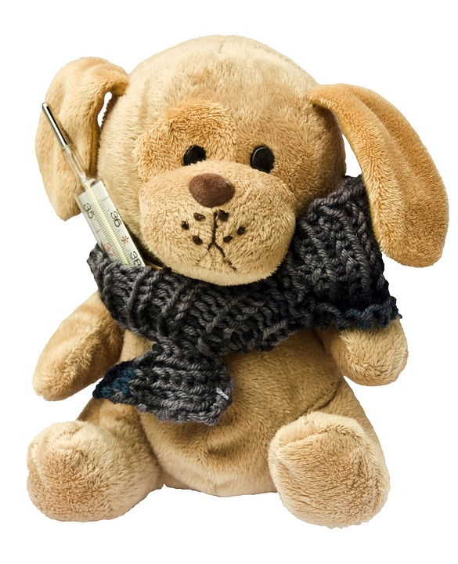
ziektebeelden
W18 mz/pw

Slide 2
inhoud
Meest voorkomende fouten
De regel van vijf
Melden incidenten
Gebruiksproblemen
Veiligheid achter de voordeur
Opdracht/eindopdracht
Deadlines
Vandaag paragraaf: 11.4 en 11.5
Volgende week: evalueren/documentaire

Slide 3
De meest voorkomende fouten
Medicijn aan de verkeerde persoon geven
Verkeerde dosis
Verkeerd medicijn
Verkeerd tijdstip
Verkeerde toedieningswijze
Niet volgens protocol

Slide 4
De regel van vijf
De juiste persoon
Het juiste medicijn
De juiste dosis
Het juiste tijdstip
De juiste toedieningsvorm
Overige tips: niet afgeleid raken, volg protocol/procedure, ken het medicijn, zorg dat administratie op orde is, meld fouten, bespreek problemen
Melden fout/incident: verplicht, via formulier of computer

Slide 6
Gebruiksproblemen
Voorbeelden:
Slordig bewaren
Houdbaarheidsdatum verlopen
Alcoholgebruik i.c.m. medicijngebruik
Vergeten opnieuw te bestellen
Etc.
Jij kunt dit signaleren/op de juiste manier handelen door:
Observeren
Communiceren
Tact

Slide 7
Veiligheid achter de voordeur
Landelijk project
Verschillende modules m.b.t. medicatieveiligheid
Checklist ‘gebruiksproblemen medicatie’
Formulieren en kaders gesprekken cliënten

Slide 8
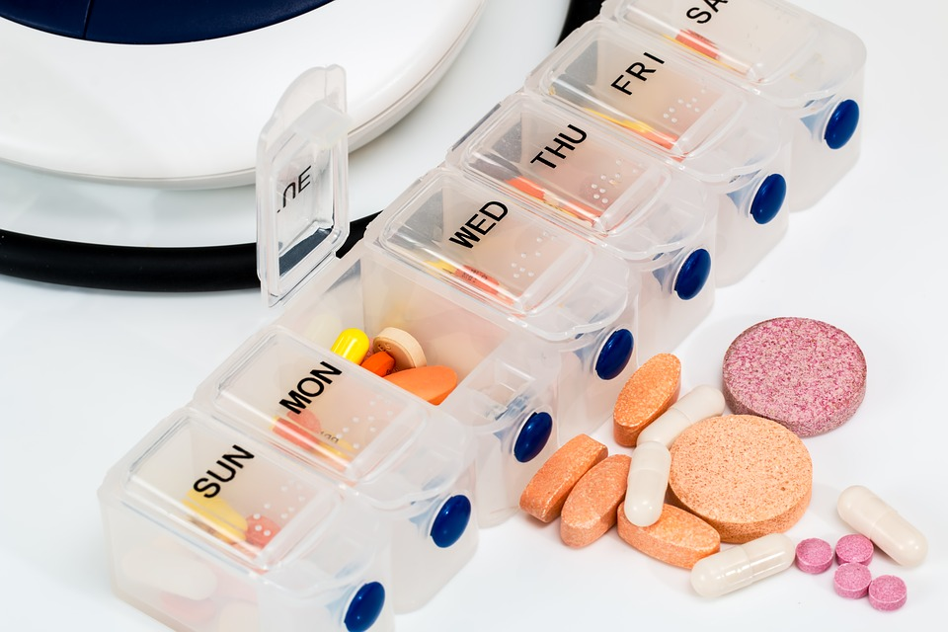
opdracht
VW thema 11
Opdracht 7
Individueel
Alles af? → eindopdracht, KBS thema 11, Wiki

Slide 9
deadlines
Opdrachten VW’s:
Vrijdag 25 januari (23:59 uur)
Eindverslag:
Maandag 28 januari (23:59 uur)
Herkansing eindverslag:
Donderdag 7 februari (23:59 uur)

Slide 10
Bedankt voor jullie aandacht!
Tot de volgende keer ☺

